Slide 1
Wspieramy ludzi w osiąganiu nezależności poprzez pracę w oparciu o ich talenty i możliwości
PKPP Lewiatan, 20.01.2014 r.
WSPIERAMY LUDZI
W ZDOBYWANIU NIEZALEŻNOŚCI POPRZEZ PRACĘ
W OPARCIU O ICH TALENTY I MOŻLIWOŚCI

Slide 2
Współpraca publicznych służb zatrudnienia z sektorem prywatnym
24 lata wspólnych doświadczeń w skutecznym przywracaniu bezrobotnych na rynek pracy
600.000 osób na świecie przywróconych na rynek pracy, z czego 80% utrzymało zatrudnienie powyżej 6. miesięcy

Slide 3
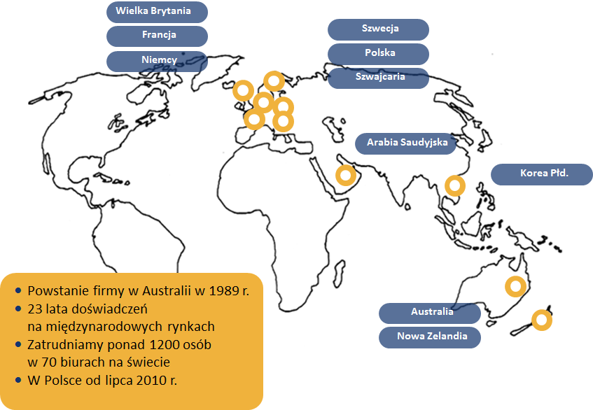

Slide 4
Filozofia działania “Nie ma ludzi niezatrudnialnych”

Slide 5
Model działania na rzecz wysokiej efektywności
Job
1st!
1
2
Dedykowany doradca ds. zatrudnienia
Rozwój brakujacych kompetencji ukierunkowany na zdobycie zatrudnienia
Wysoce rozwinięty potencjał osobisty – zaangażowanie, komunikatywność, empatia, budujący zaufanie, pozytywny stosunek
Proaktywne, zorientowane na cel zarządzanie przypadkiem
Zakres i intensywność wsparcia dostosowana do indywidualnych potrzeb i możliwości osoby poszukujacej pracy
Zarządzanie przez cele – Każdy dzień się liczy
Różnorodne doświadczenia zawodowe – sprzedaż, HR, NGO’s
Rola Doradcy – kluczowa i decydująca o sukcesie projektu
3
4
Znajomość lokalnego rynku pracy
5
Holistyczne podejście do pokonywania barier na drodze do zatrudnienia
Współpraca z pracodawcami – Partner w rekrutacji
Kompetencje profesjonalne – zorientowanie na cele, organizacja pracy, determinacja, kreatywność
Przygotowanie do zatrudnienia na potrzeby konkretnego pracodawcy

Slide 6
Model działania
PRZEKAZANIE
KLIENTA DO OPERATORA
Dedykowany osobisty doradca. Indywidualne wsparcie
Diagnoza potencjału. Indywidualny Plan Działania
WSPARCIE
PO
ZATRUDNIENIU
ZATRUDNIENIE
Realizacja IPD.
Doprowadzenie
do zatrudnienia
WSPARCIE
PO
ZATRUDNIENIU
Współpraca z pracodawcami. Pozyskiwanie ofert pracy
Spotkania
indywidualne,
warsztaty, konsultacje specjalistyczne

Slide 7
Ingeus operatorem projektu
w Małopolsce „Ekspress do zatrudnienia”
Projekt jest współfinansowany ze środków Unii Europejskiej w ramach Europejskiego Funduszu Społecznego

Slide 8
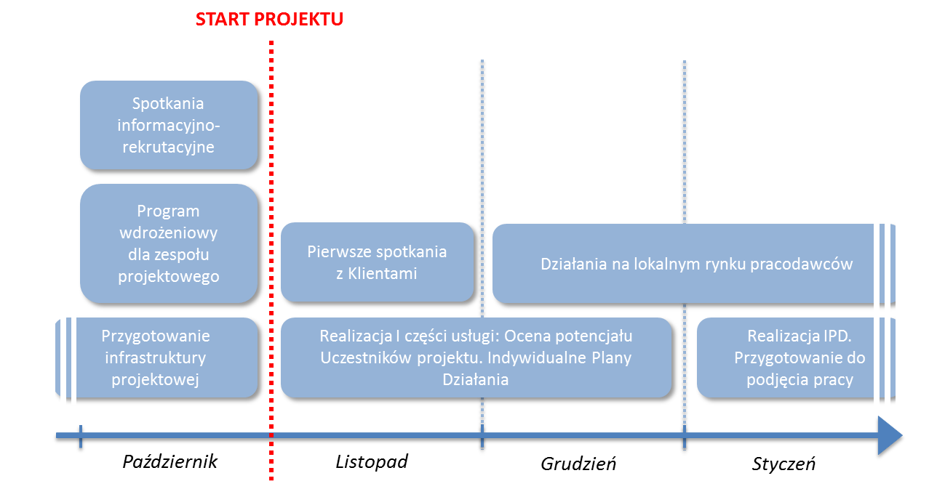
Harmonogram projektu

Slide 9
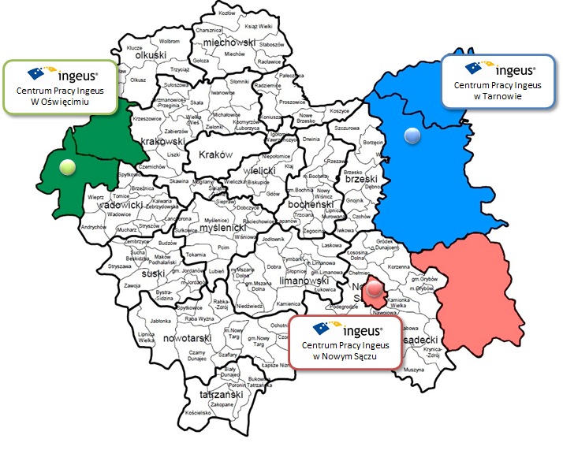
Centra Pracy Ingeus
Powstały w ciągu 2. miesięcy na wyłączne potrzeby projektu małopolskiego
Lokalna rekrutacja i przeszkolenie 20. osobowego zespołu kierowników, doradców i administratorów

Slide 10
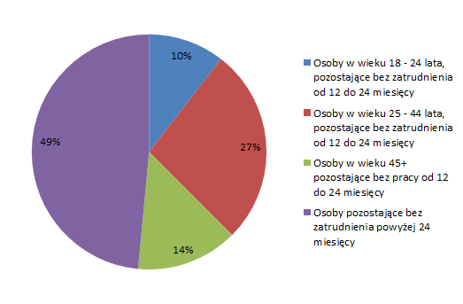
Profil Klientów
Klienci projektu małopolskiego - Osoby długotrwale bezrobotne pozostające bez zatrudnienia powyżej 12 miesięcy

Slide 11
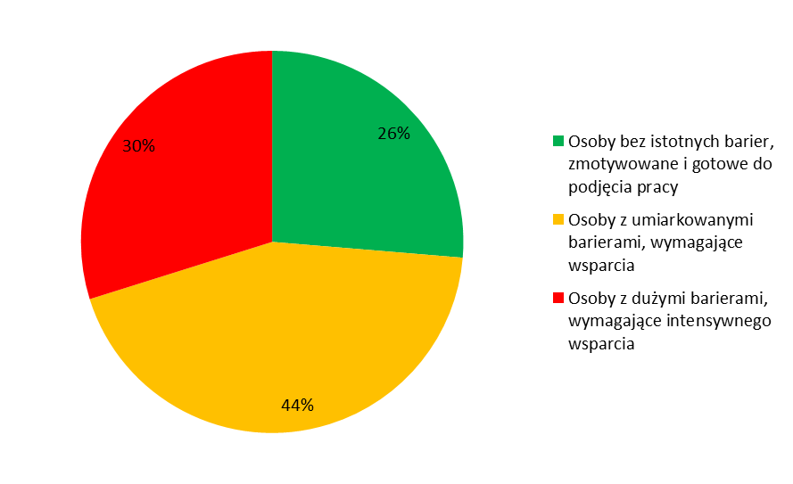
Profil Klientów
Segmentacja Klientów projektu małopolskiego wg gotowości do podjęcia zatrudnienia

Slide 12
Pokonywanie barier na drodze do zatrudnienia
FAZA I
FAZA II
FAZA III
Utrata orientacji nt własnych możliwości i celów zawodowych
Niska motywacja i zaangażowanie do poszukiwania zatrudnienia
Brak znajomości rynku pracy
B A R I E R Y
Problemy osobiste
Nierealistyczne wymagania wobec pracodawcy
Brak umiejętności aktywnego poszukiwania pracy
Szara strefa
Opieka nad dzieckiem lub osobą zależną

Slide 13
Wysoka intensywność działań
1936 spotkań Doradców z Klientami z czego 51% stanowiły kolejne spotkania
Każde Centrum odwiedzało codziennie 50. Klientów umówionych na spotkanie z Doradcą

Slide 14
Współpraca z pracodawcami
Kontakt operacyjny z 23 firmami różnej wielkości, zatrudniającymi od 12 do 600 pracowników
Różne branże: produkcja, sprzedaż, usługi, m.in. produkcja kotłów, ogrodzeń tymczasowych, utrzymanie czystości, hydraulika i pneumatyka, piekarnia, stacje benzynowe, przedszkola
Penetracja ukrytego rynku pracy

Slide 15
Co mówią pracodawcy?
„Praca jest… Nie ma dobrych kandydatów”
Oczekiwania wobec kandydatów to pracowitość, lojalność, sumienność, gotowość do uczenia się a nie twarde kompetencje czy odbyte szkolenia i kursy
Zaufanie i osobista rekomendacja jako główne źródło pozyskiwania nowych pracowników
99% pracodawców „na TAK”. Spontaniczna rekomendacja usług Ingeus innym firmom

Slide 16
Oferty pracy
78 ofert pracy zgodnych z profilem Klientów, z 13 firm, w większości z ukrytego rynku pracy
Stanowiska | Spawacz, monter, magazynier, sprzedawca, przedstawiciel handlowy, kierowca, pracownicy ochrony, sprzątający
Forma zatrudnienia | Umowa o pracę na czas określony lub nieokreślony (24%), pełny etat
Wynagrodzenie | Od 1600 do 2800 zł brutto (średnio 2033 zł). W niektórych przypadkach premie

Slide 17
Zatrudnienia w projekcie
7 nowych zatrudnień na różnych stanowiskach: Doradca Zarządu ds. IT, Pomoc w pensjonacie, Szef kuchni, Specjalista ds. kadr, płac i ubezpieczeń, Pracownik administracyjny, Nauczyciel przedszkola
Umowy o pracę w pełnym wymiarze godzin na czas nieokreślony i określony

Slide 18
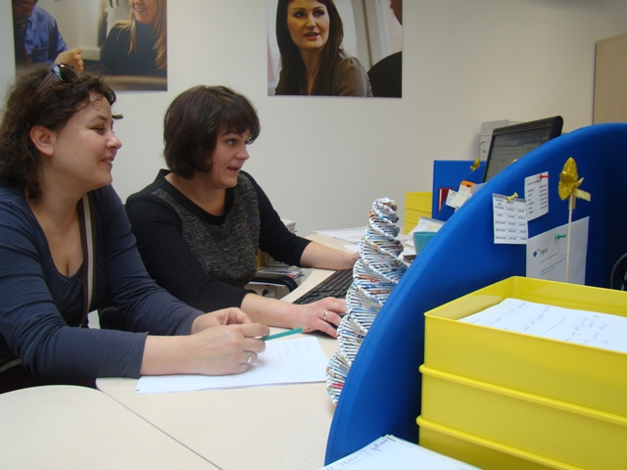
Tu zdjęcia

Slide 19
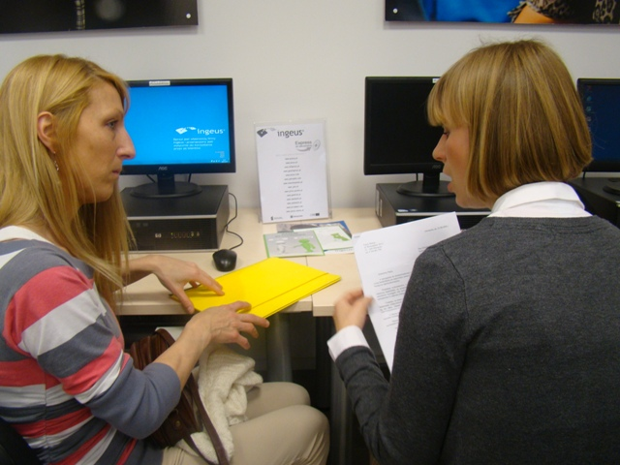
Tu zdjęcia

Slide 20
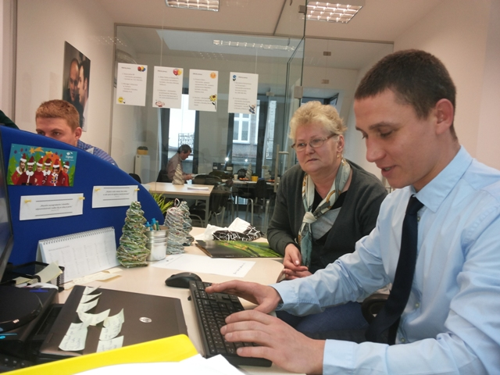
Tu zdjęcia

Slide 21
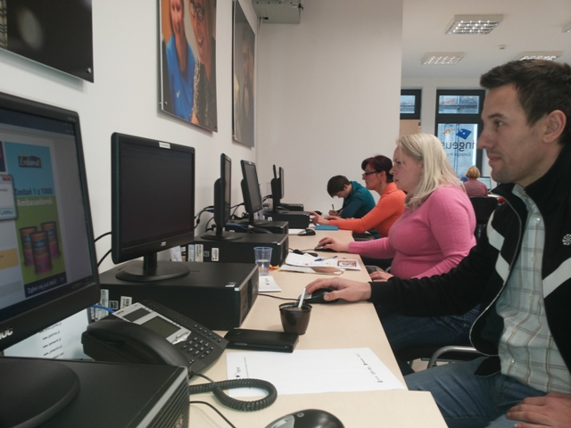
Tu zdjęcia

Slide 22
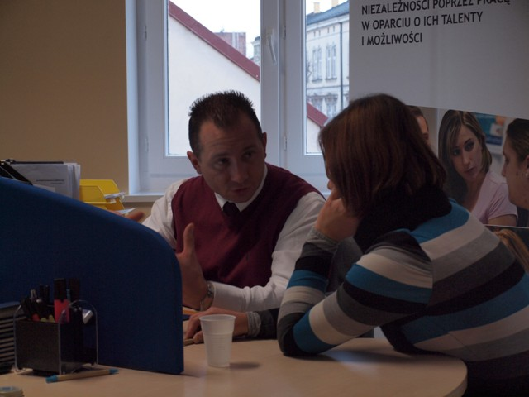
Tu zdjęcia

Slide 23
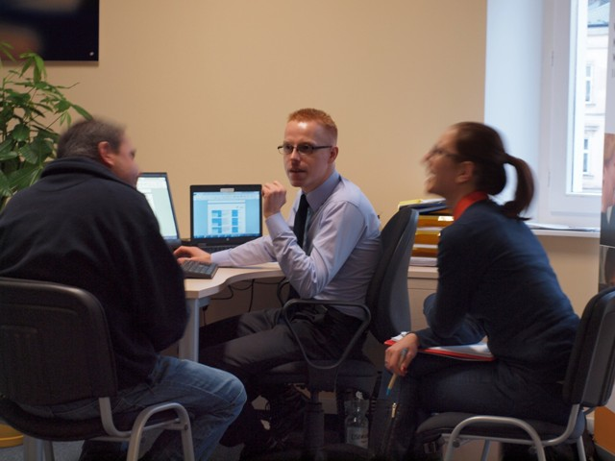
Tu zdjęcia

Slide 24
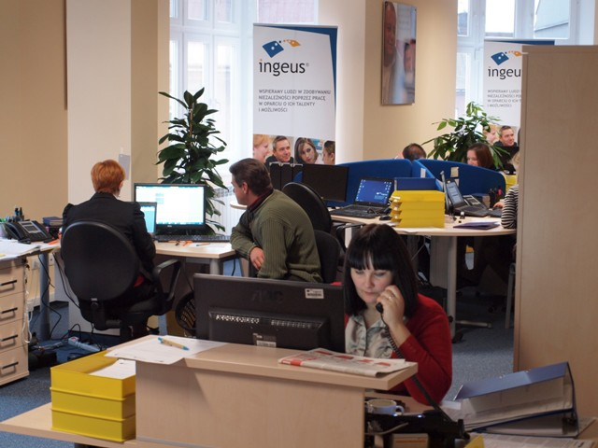
Tu zdjęcia

Slide 25
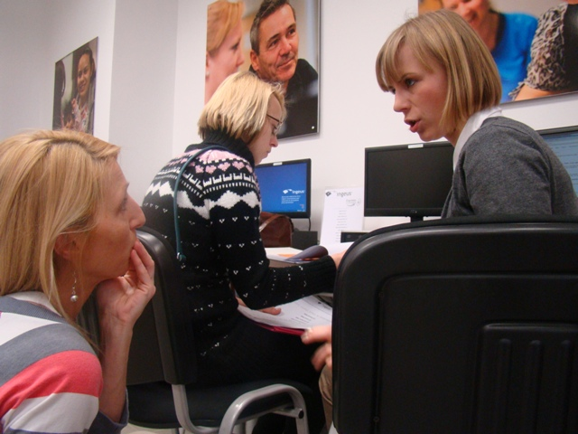
Tu zdjęcia

Slide 26
Dziękuję za uwagę

